Slide 1
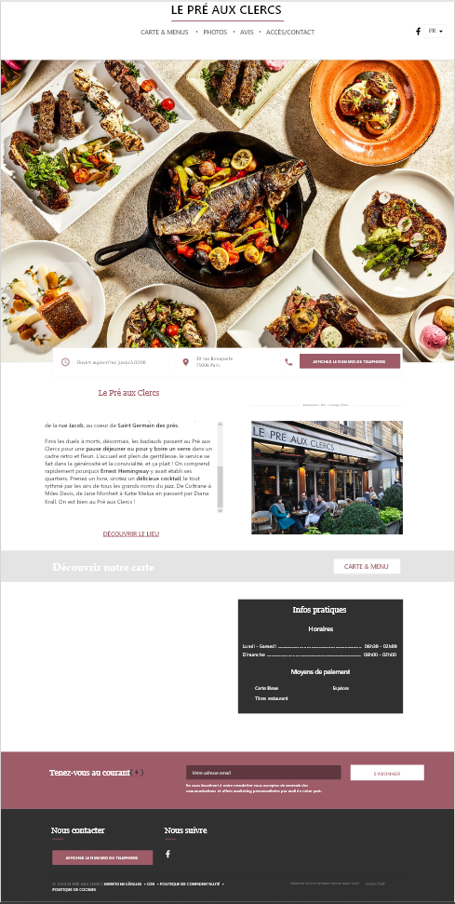
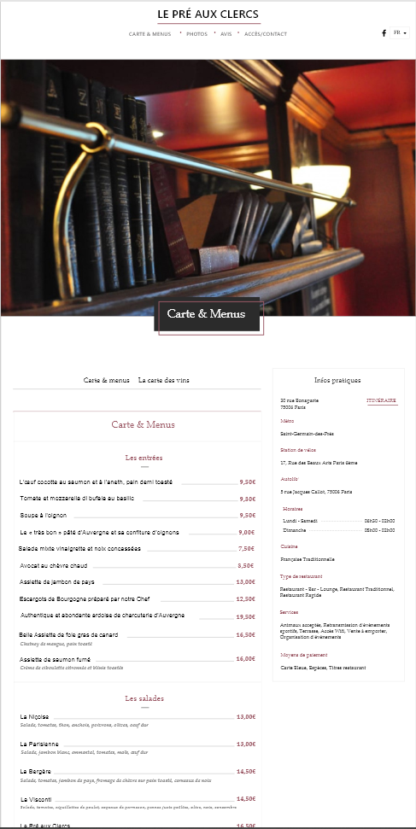
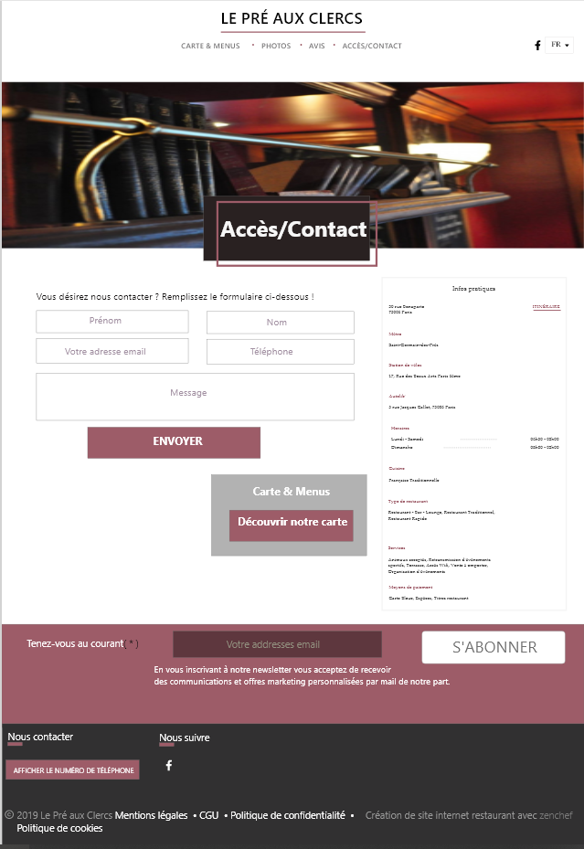
Tips & Tricks (PC and Mac)
LE PRÉ AUX CLERCS RESTAURANt (captures d'écran de notre travail d'Adobe XD)
Comment ce travail a été conçu et organisé?
nous avons discuté du site Web que nous allons utiliser pour notre maquettage et mockup, et à la fin nous avons choisi LE PRÉ AUX CLERCS.
nous divisons le travail entre 3 d'entre nous, et chacun d'entre nous dans un premier temps, nous avons fait la maquette manuellement sur papier.
La dernière étape a été de nous mettre d'accord sur l'utilisation du logiciel approprié pour que notre travail soit plus réaliste et interactif, et le choix revient à Adobe XD
Page d’accueil
Fait par Anas Benziti
Page de menu
Fait par Youssef Abada
Page de contact
Fait par Abderrazzak Elghyati

Slide 2
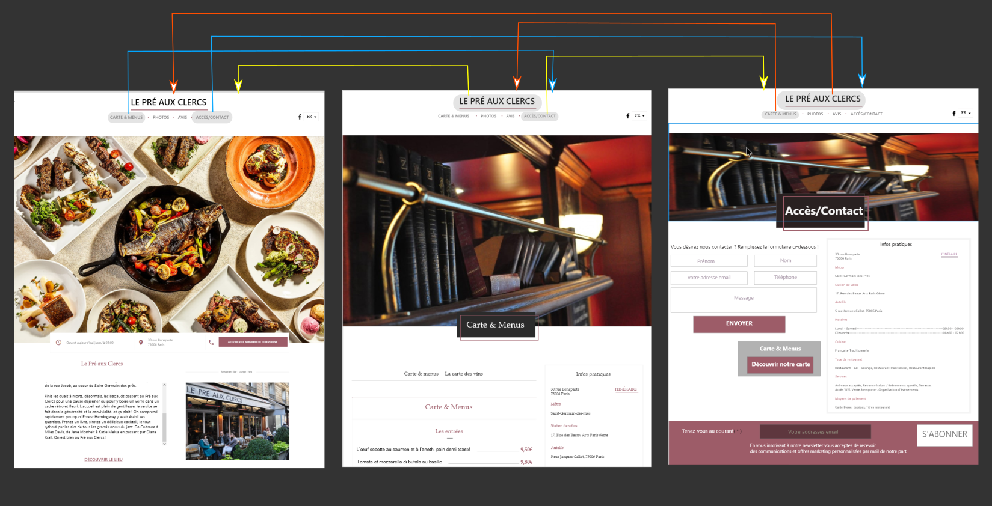
Tips & Tricks (PC and Mac)
schéma de passage entre les pages (pour le desktop)

Slide 3
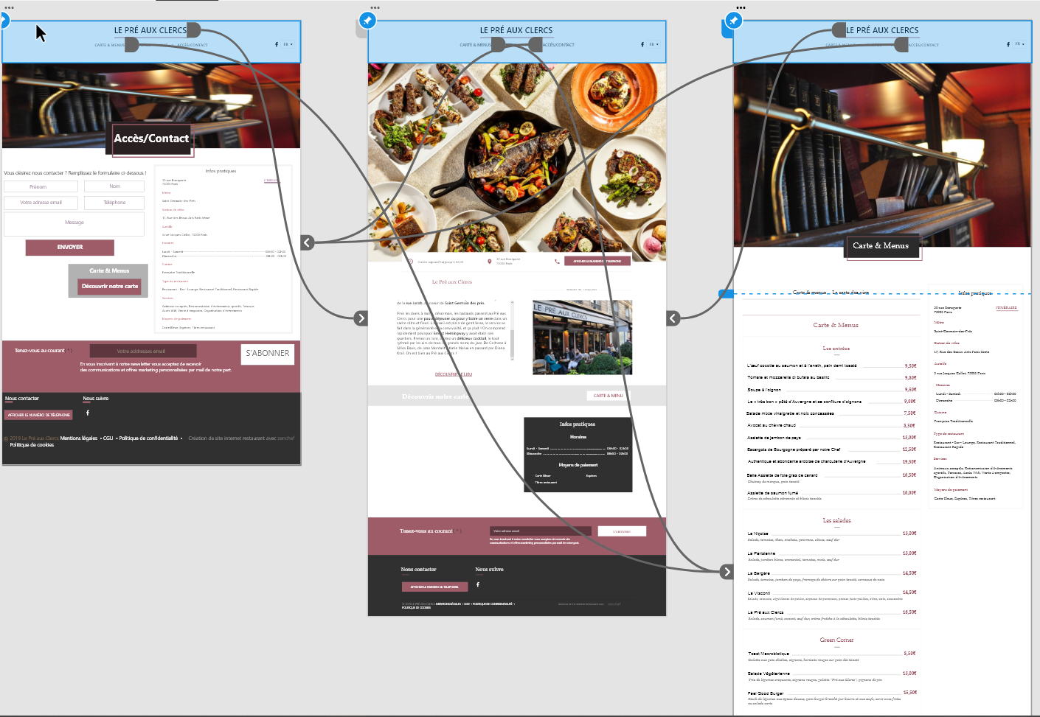
Tips & Tricks (PC and Mac)
schéma de passage entre les pages (pour le desktop avec Adobe XD)

Slide 4
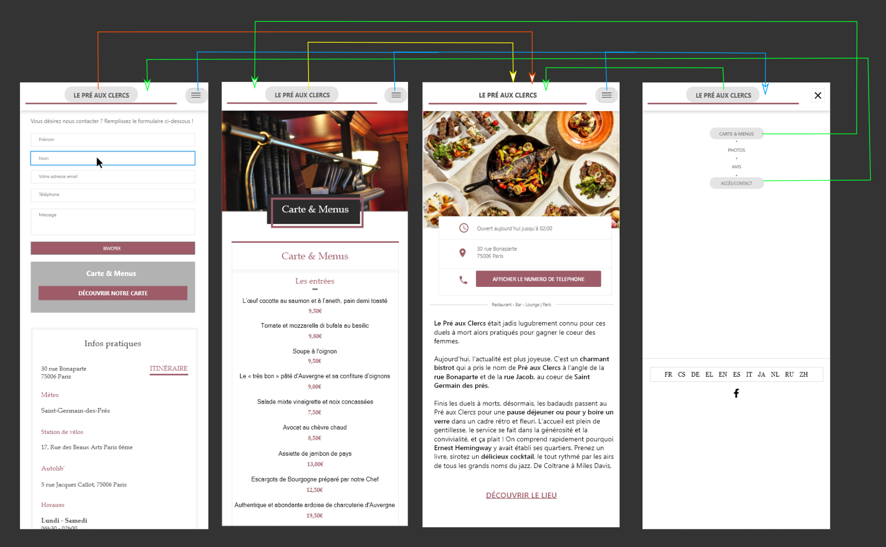
Tips & Tricks (PC and Mac)
schéma de passage entre les pages (pour le mobile)

Slide 5
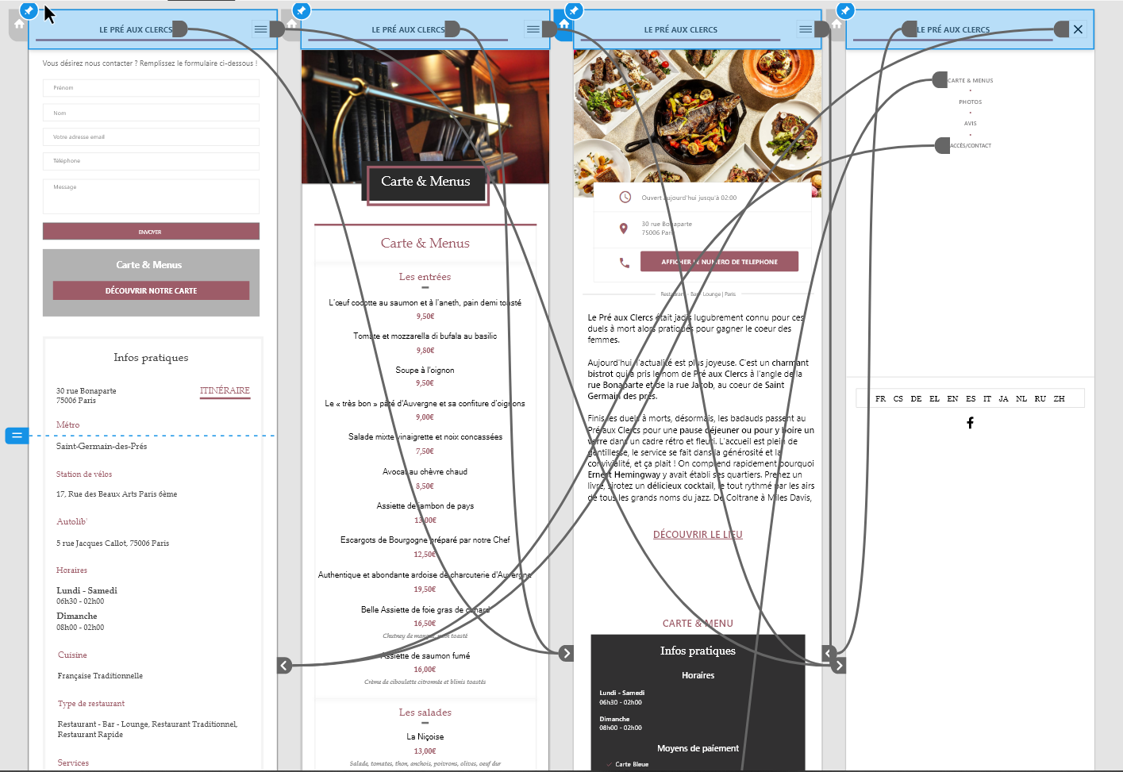
Tips & Tricks (PC and Mac)
schéma de passage entre les pages (pour le mobile avec Adobe XD)

